Slide 1
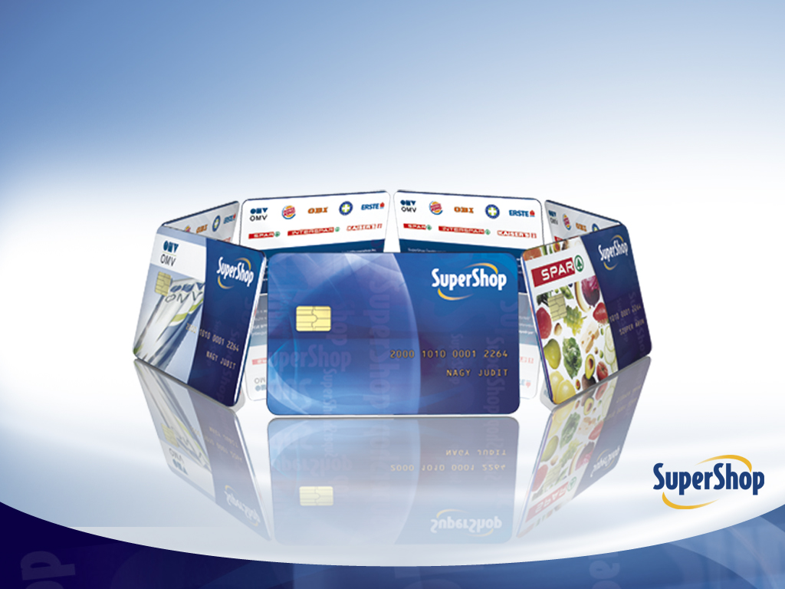
SuperShop törzsvásárlói program

Slide 2



Slide 3

A SUPERSHOP PROGRAM
A legismertebb
spontán ismertség 56%
Az első helyen áll
A csatlakozott kártyabirtokosok számát tekintve
A legjobb minősítésű
a program tagjai közel kétharmadának tetszik, vagy nagyon tetszik a program rendszere, működése
támogatott ismertség 88%
Forrás: GFK, 2011 január

Slide 4
A PROGRAM CÉLJA
Az első hazai többvállalatos törzsvásárlói hűségprogram
Országosan ismert kereskedők és szolgáltatók hozták létre
Céljuk a törzsvásárlóik motiválása, jutalmazása
egységes
keretrendszerben
A programban minden 14. életévét betöltött magánszemély részt vehet

Slide 5
MŰKÖDÉSI MECHANIZMUS
A program 2 meghatározó pillére:
PONTKIBOCSÁTÁS
100 Forint = 1 SuperShop pont
1 liter üzemanyag = 1 SuperShop pont
PONTBEVÁLTÁS
1 SuperShop pont = 1 Forint
(szabadon elkölthető a partnerek termékeire és szolgáltatásaira)
Erste SuperShop Bankkártyával dupla,
Erste SuperShop Hitelkártyával tripla pontokat lehet gyűjteni

Slide 6
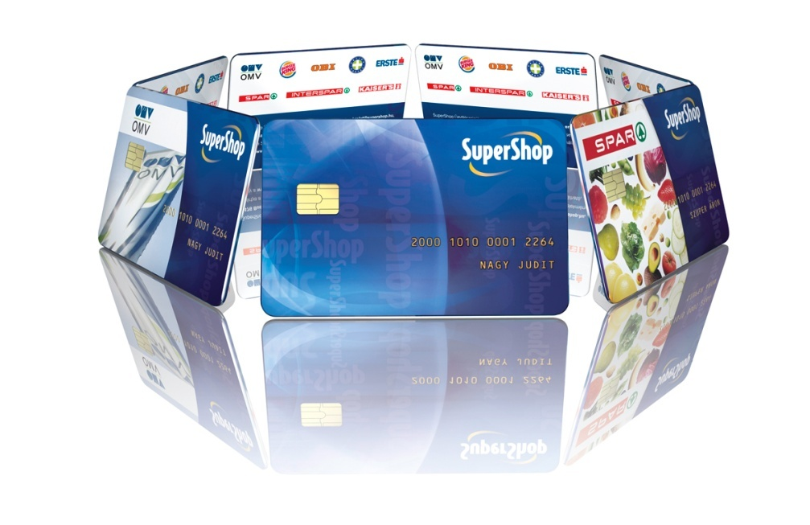
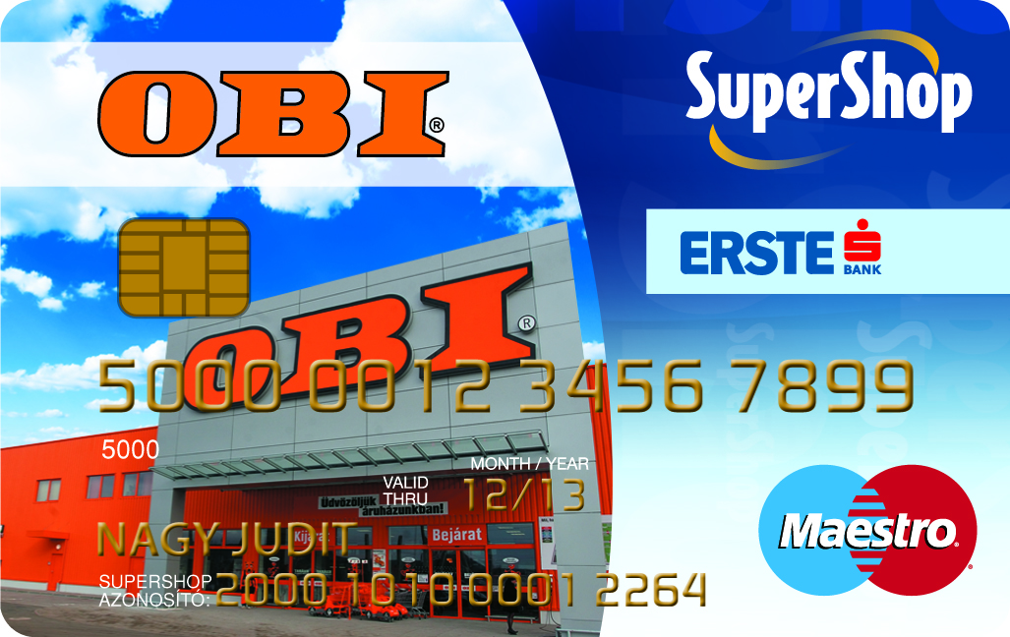
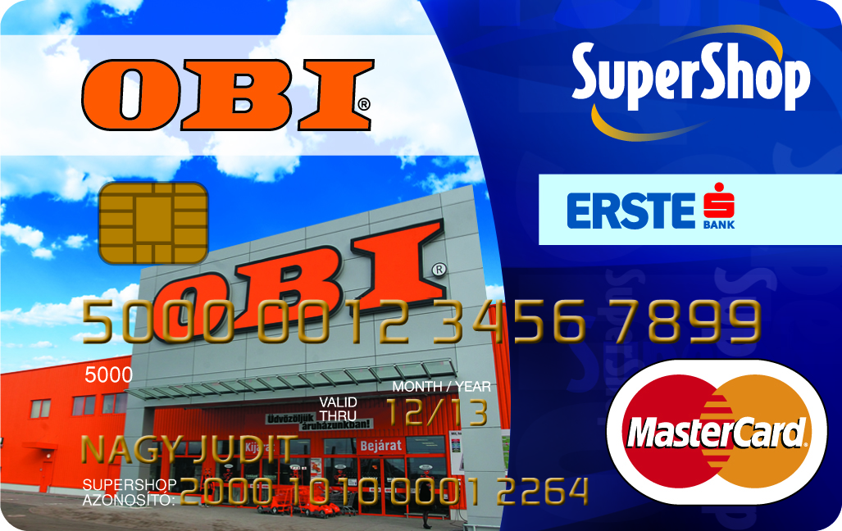
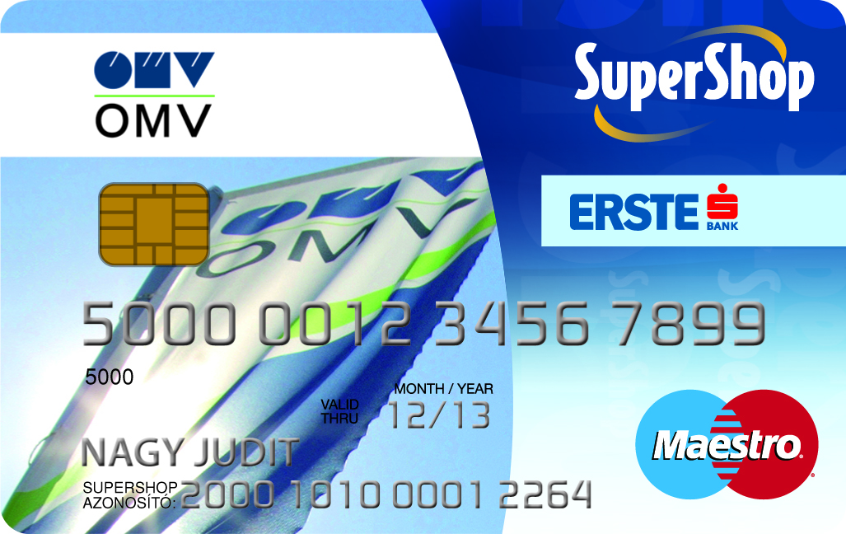
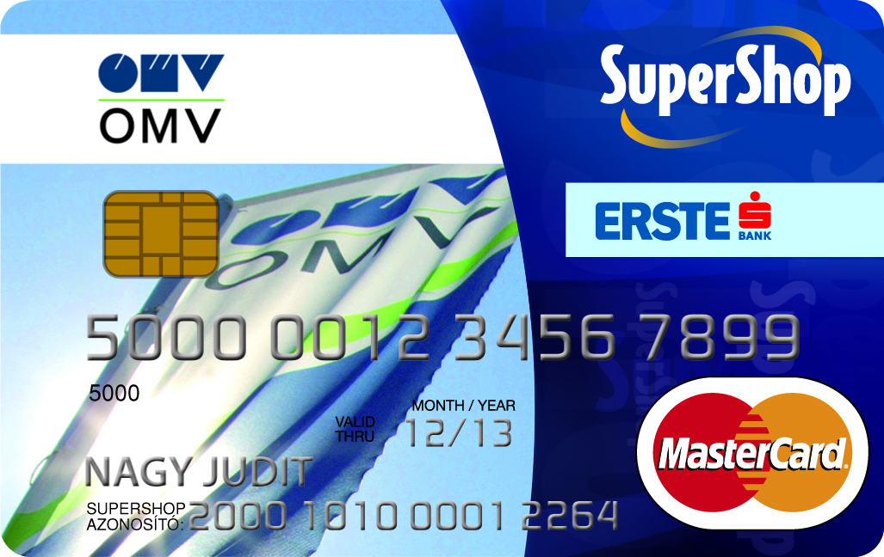
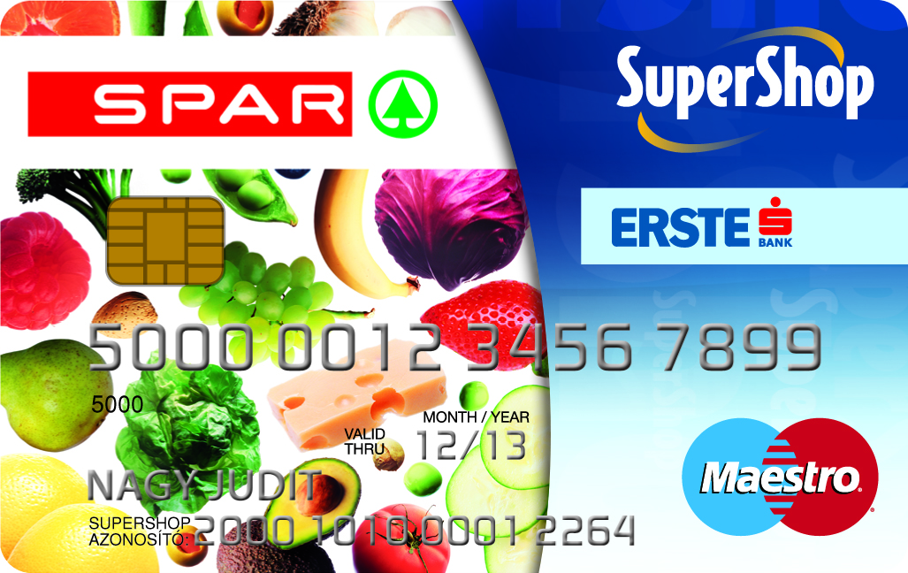
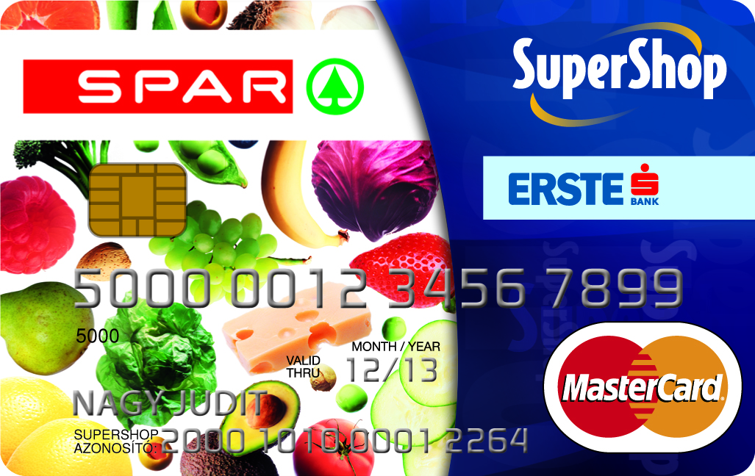
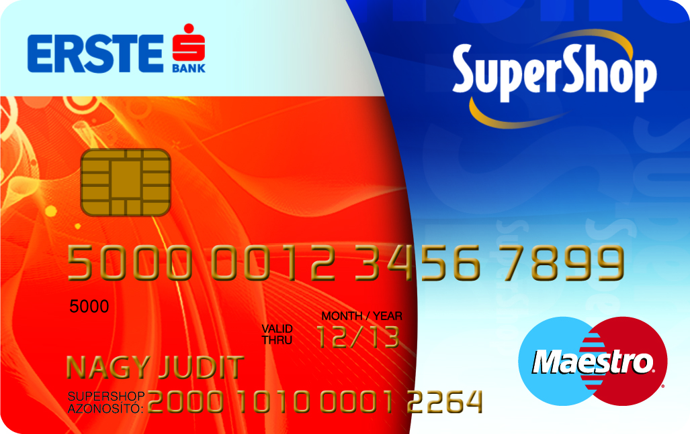
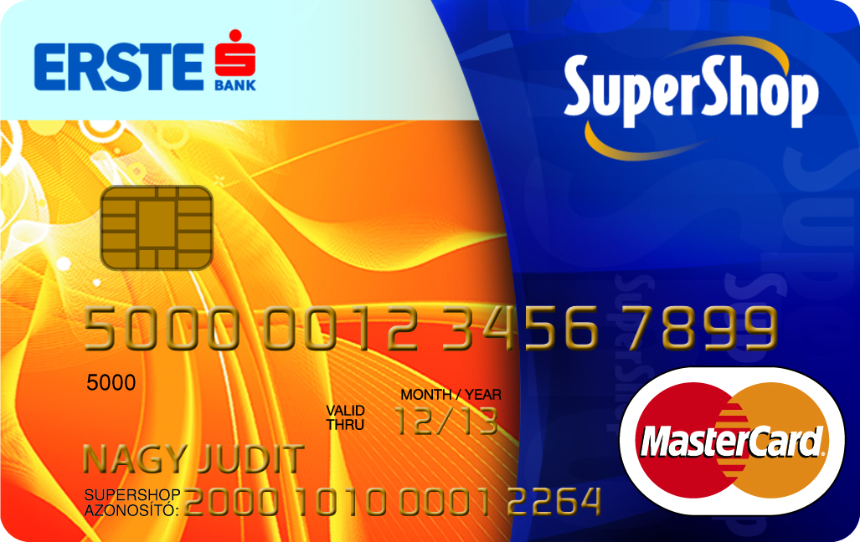
SuperShop kártyatípusok
Ingyenesen igényelhető
Partnerre brandelt
Névre szóló
Chipkártya
Pontgyűjtésre és beváltásra alkalmas
Erste SuperShop Bankkártya
Erste SuperShop Hitelkártya

Slide 7
A SUPERSHOP PROGRAM számokban:
Kibocsátott kártyák száma
2,1 millió
TÖRETLEN FEJLŐDÉS
Új kártya kibocsátás évente
~ 340 ezer
Havi tranzakció
6,5 millió
Havi átlagos kártyahasználat
4 alkalom
A program kumulált pontkibocsátása
13 milliárd pont
A program kumulált pontbeváltása
11,4 milliárd pont
2011 márciusi adatok

Slide 8
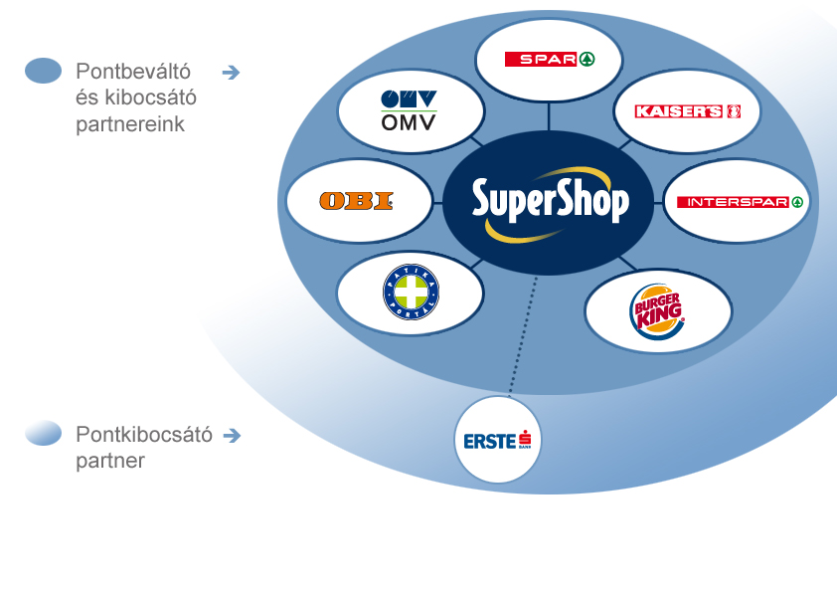
A SuperShop partneri kör

Slide 9
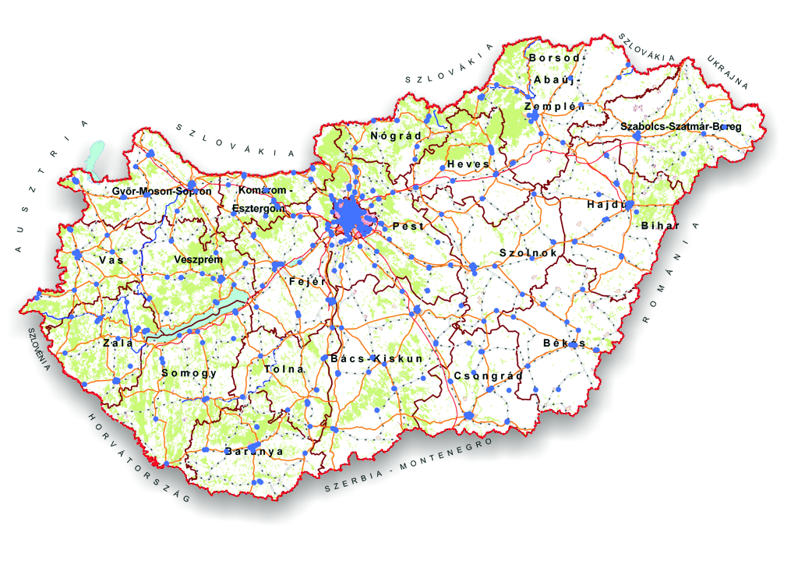
A SuperShop hálózata
Országos lefedettség, 850 elfogadóhely és bankfiók
Folyamatos terjeszkedés

Slide 10
Supershop program előnyei
Több partneres program
Egy partneres program
Osztatlan teherviselés: Program kiépítés költsége egyszerre jelentékeny invesztíció, a működési költség állandó osztatlan költségteher, fejlesztések költsége egy partnert terhel
Csak egyetlen partnerhez (szektorhoz) kötődő ügyfélbázis, bővülési kör korlátozott
Belső erőforrásból allokált program menedzsment
Kollektív ügyfélbázis, nagy potenciális ügyfélkör
Dedikált program menedzsment
Totál programköltség nem egyenes arányban nő a partnerek számával
Költséghatékony működés:
optimalizált költséggazdálkodás, partnerek között megosztott működési és fejlesztési költség

Slide 11
Supershop program előnyei
A közösség és egyediség egyesített előnyei
Költséghatékony lojalitásprogram működtetés
Kiterjesztett (2,1 millió) potenciális ügyfélkör hatékony elérhetősége
Megosztott teherviselés a működési és fejlesztési költségeket illetően a partnerek között
„Erőforrás kihelyezés” a SuperShop team révén
Marketing, Ügyfélszolgálat, pénzügyi elszámolás, back-office, IT
Hatékony programszintű és kereszt promóciós tevékenységek

Slide 12

Supershop program előnyei
10 éves tapasztalaton alapuló stabil működés
Kipróbált folyamatok
Banki biztonságú IT háttéren alapuló, transzparens pénzügyi elszámolás
Bevezetett (Super)brand

Slide 13
supershop program előnyei
Célzott marketing
SuperShop közös kommunikációs csatorna
Partner specifikus aktivitások
Személyre szóló mikro szegmentálható adatbázis alapú kommunikáció

Slide 14
Supershop program előnyei
Pontos ügyfélismeret
Tranzakciószintű részletes adatbázis a teljes SuperShop ügyfélkörről
Nevesített ügyfélkör
Addicionális marketing és demográfiai információk ügyfelenként
„Fogyasztói ujjlenyomat” önbevallásos rendszer helyett, tényleges és mérhető fogyasztási szokásokon alapul
Rendszeresen frissített elérhetőség az ügyfélkörhöz

Slide 15
Supershop program előnyei
Garantált jutalmazás
Gyorsított pontgyűjtés
Szabad pontbeváltás
Ingyenes részvétel a programban
Személyre szóló ajánlatok és információk
A vásárlók minden egyes vásárlás alkalmával SuperShop pontokat kapnak (100 Ft=1pont)
A pontokat a partnerek által forgalmazott termékre és szolgáltatásra lehet beváltani
Extra pontakciókban és nyeremény- játékokban való részvétel
A pontkibocsátó helyeken elérhető, kártya igénylőlapról leválasztható ideiglenes kártyával a pontgyűjtés azonnal megkezdhető
A különböző partnerek által adott pontok összeadódva halmozódnak
Egy pontfolyószámlához több társkártya is tartozhat, így az egész család együtt gyűjtheti a pontokat.

Slide 16
Amit a kártyabirtokosokról tudunk
Egyéb elérhetőség
Egyéb demográfia
Attitűd kérdések
Szegmentációs adatok
Tranzakciók
(mikor, mely partnernél, hány pont)
Fogyasztási struktúra
Név
Alapadatok
Nem
Lakóhely (cím)
Részletes fogyasztói kosár
(Spar csop, OMV)
Demográfiai ismérvek
Kor
MINDEN ügyfél
SZÁMOS ügyfél

Slide 17
Az adatbázis FŐBB mutatói – 2011.03.
Üzleti ajánlattal megkereshetők száma
2 088 933 fő
Kártyabirtokosok száma
2 136 938 fő

Slide 18
Az adatbázis FŐBB mutatói – 2011.03.
Vezetékes telefont megadók száma
391 141 fő
E-mail címet megadók száma
437 704 fő
Mobiltelefont megadók száma
824 110 fő

Slide 19
Az adatbázis FŐBB mutatói – 2011.03.
Háztartás nagyságát megadók száma
1 504 106 fő
Foglalkozást megadók száma
1 494 070fő
Egy főre jutó jövedelmet megadók száma
1 480 408 fő
Iskolai végzettséget megadók száma
1 469 273 fő
Gépkocsival rendelkezők száma
572 287 fő

Slide 20


